Slide 1
인터넷 방송 채팅 분석을 통한 하이라이트 구간 생성
요구명세서 발표
13최승혁
13박상준
13한재현

Slide 2
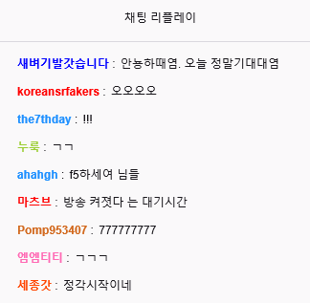
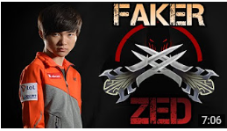
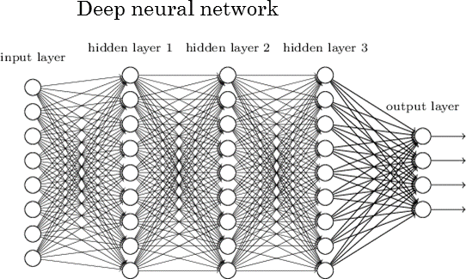
목표
채팅
하이라이트 영상
딥 러닝

Slide 3
기능적 요구사항
기능 식별자 | 이름 | 설명
F-01 | Twitch TV 방송 영상 다운로드 | 인터넷 방송 서버에 접속하여 인터넷 방송 영상을 동영상 파일로 저장한다.
F-02 | Twitch TV 방송 채팅 다운로드 | 인터넷 방송 서버에 접속하여 인터넷 방송 채팅을 텍스트 파일로 저장한다.
F-03 | Tensorflow 딥러닝 신경망 | 채팅 정보로부터 하이라이트 구간을 인지하고 하이라이트 구간을 출력 한다.
F-04 | 하이라이트 구간 생성 | 동영상 전체 길이 중 하이라이트 구간을 찾아내어 {시작:종료}의 형식으로 저장 한다.
F-05 | 하이라이트 동영상 생성 | 동영상 전체 영상 중 하이라이트 구간을 찾아내어 동영상 파일로 저장 한다.
F-06 | 채팅 로그 데이터 전처리 | 채팅 로그파일을 분석하여 딥러닝 신경망에서 이해할 수 있는 형태로 데이터를 변환 한다.

Slide 4
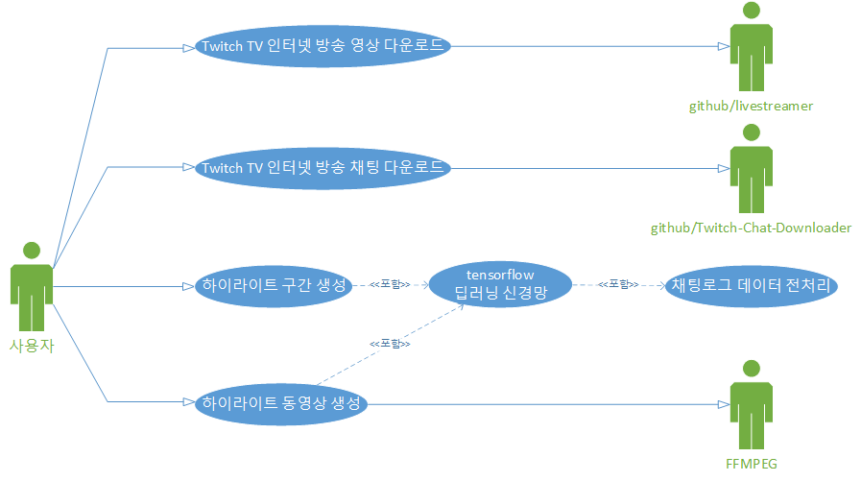
기능적 요구사항

Slide 5
기능적 요구사항
유즈케이스 식별자/명 |  | UC-03 / Tensorflow 딥러닝 신경망
개 요 |  | 채팅 정보로부터 하이라이트 구간을 인지하고 하이라이트 구간을 출력 한다.
행 위 자 |  | 시스템
사전 조건 |  | 해당사항 없음
기본 흐름
행 위 자 |  |  | 시 스 템
 |  |  | 1. 채팅 로그 파일을 읽어 신경망 알고리즘에 입력 시킨다.
 |  |  | 2. 딥러닝 신경망 알고리즘으로 인터넷 방송 하이라이트 구간을 계산 해낸다.
 |  |  | 3. 계산된 인터넷 방송 하이라이트 구간을 출력한다.
대안 흐름
행 위 자 |  |  | 시 스 템
해당 없음
예외 상황 시나리오
행 위 자 |  |  | 시 스 템
해당 없음
사후 조건 | 해당사항 없음

Slide 6
비기능적 요구사항
성능 요구
시스템의 버튼을 눌렀을 시 0.5초 이내에 해당 기능을 호출 할 것
H/W 요구
프로세서 : Intel Core 15-2400/AMD FX- 8420
예외 조건 및 처리
동영상 길이보다 채팅 로그가 긴 경우 :동영상 길이를 넘어서는 채팅의 로그 기록은 무시 하고 적용
저장공간 : NTFS 포맷의 100GB
메모리 : 4GB RAM
그래픽 : NVIDIA GTX670 2GB (GPU를 이용한 nvenc 인코딩을 사용하기위한 조건)
100mbps이상의 광대역 인터넷
하이라이트 추출 정확도가 75% 이상 달성 할 것
1시간 길이의 채팅 분석에 걸리는 시간이 5분 이내 일 것

Slide 7
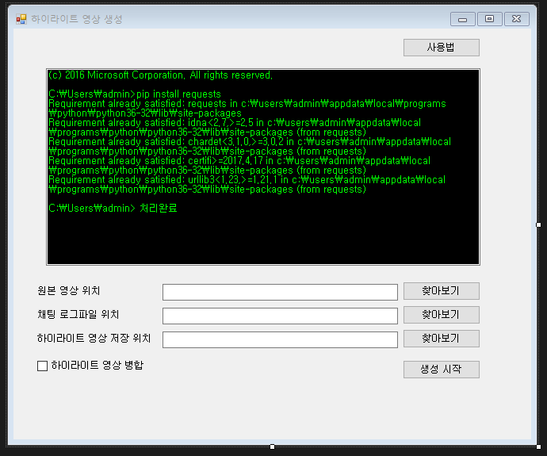
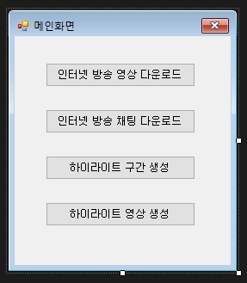
사용자 인터페이스
메인 화면
하이라이트 영상 생성

Slide 8
인수 조건
기능
시험
채팅 로그 파일 다운로드
인터넷 방송 영상 파일
다운로드
성능
시험
시스템 반응 속도
하이라이트 구간
계산 속도
하이라이트 영상 저장
하이라이트 구간 저장
딥러닝 알고리즘 정확도

Slide 9

질의응답

